Slide 1
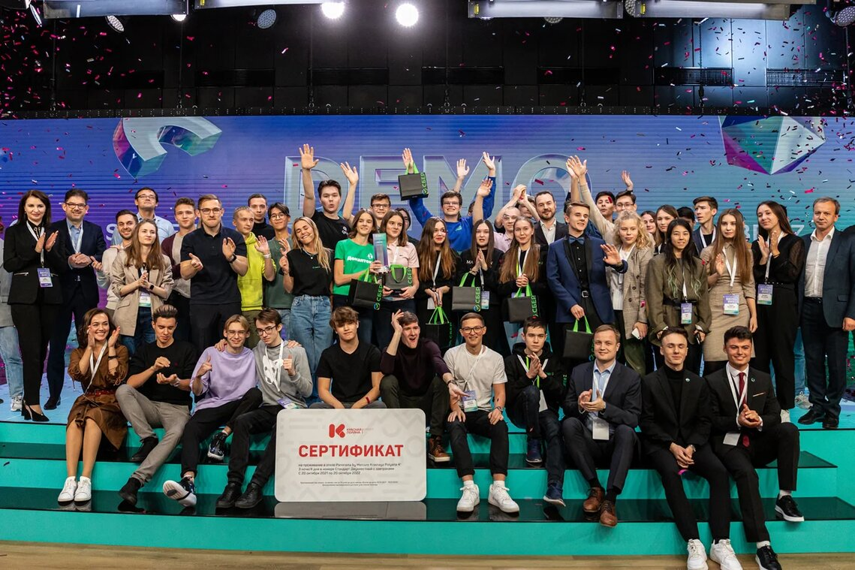
Школьный акселератор Сбера:
Программа от Сбера для учащихся 8-11 классов школ, колледжей и техникумов
Программа помощи учащимся школ
и средних специальных учебных заведений в создании
и развитии собственного технологического бизнеса.
Цель:
подготовить новое поколение технологических предпринимателей, которые будут определять экономику страны;
обучить молодых людей мягкими навыками, которые необходимы каждому в 21 веке: ведение переговоров, постановка целей, организация командной работы и другие.

Slide 2
Миссия Акселератора
Для Страны:
Усиливаем повестку по развитию молодежного предпринимательства
Воспитываем поколение предпринимателей-лидеров
Даем конкретные инструменты для создания и развития своего проекта
> 80 000
Молодых людей приняли участие
в акселерационных программах Сбера с 2021 года
Преференции
1 770
Для победителей и призеров программы в 2022-2023 году:
Дополнительные баллы к ЕГЭ, поступление в вуз без экзаменов, обучение за счет средств вуза и другие преференции при поступлении
Доступ к инвестиционному сообществу, компаниям для пилота (проведение испытаний, в которых технология или решение проекта может доказать свою эффективность в условиях предприятия)
Стартапов было предложено участниками для реализации
>20 млн.руб.
Инвестиций привлекли выпускники 2021 года

Slide 3
Воронка школьного акселератора Сбера
в 2022 году
Первый этап (Массовое
проектно-ориентированное
обучение)
> 25 000
участников из 85 регионов
На выходе 1 этапа
500 проектов
Отобраны для участия во 2 этапе
(индивидуальная работа
с наставниками)
117 проектов
из 31 региона
Выбраны на региональные
демо-дни
в территориальных
банках Сбера
до 90 проектов
(кол-во утверждается)
Выбраны
на Демо-день
(суперфинал в Москве)
до 10 проектов
(кол-во утверждается)

Slide 4
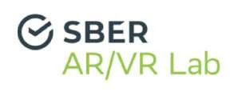
Наши партнеры

Slide 5
Структура и формат
Акселератора в 2022-2023 году
Период до завершения регистрации на программу
- Формирование целей и задач на программу
- Нетворкинг участников
До 7 ноября 2022 года
Массовые онлайн-курсы
- Курс от лабораторий Сбера: знакомство с главными трендами в технологическом предпринимательстве
- Образовательный курс от Сбера и компаний-партнеров
10 дополнительных вебинаров
Ноябрь-декабрь
2022 года

Slide 6
Гибридное обучение вместе с наставниками
Курс «От идеи к рынку»
9 индустриальных вебинаров
9 вебинаров по запросам от команд
9 офисных часов от команды молодежных акселераторов
Январь-март 2023 года
Региональные демо-дни
Курс по обучению публичным выступлениям
Встречи с представителями локального бизнеса
Выбор лучших проектов
4
Апрель
2023 года
Суперфинал: Демо-День в Москве
Работа с тренером для 3-минутного питча
Встречи с инвест. сообществом и бизнес-юнитами
Розыгрыш призового фонда
5
Апрель
2023 года

Slide 7
Преференции 2022-2023 году
Два возможных пути получения преференций
1 вариант:
Школьный акселератор Сбера включен в список Национально технологической олимпиады (НТО) для получения преференций (по выбору ВУЗа):
поступление в вуз без экзаменов и/или целевое поступление, дополнительные баллы ЕГЭ.
Учащиеся должны пройти регистрацию на сайте школьного акселератора Сбера и подать заявку в профиль «Технологическое предпинимательство» в олимпиае НТО, пройти отборочные этапы.
Необходимо выполнения двух условий:
2 вариант:
Программа включена в перечень списка Министерства просвещения Российской Федерации 2022-2023 учебный год:
до 10 баллов к ЕГЭ во всех вузах
Учащиеся должны пройти регистрацию на школьном акселераторе Сбера.
Утверждение орг. комитетом (Кириенко С.В., Чернышенко Д.Н.) – 29.08.2022 года
1
Индивидуальная договоренность с 40+ вузами
о конкретных преференциях и включение в их правила приема – до 01.10.2022 года
2

Slide 8
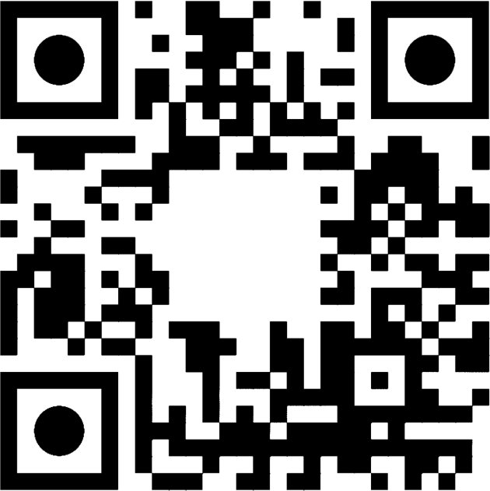
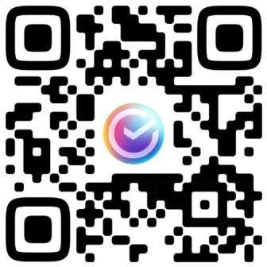
Подробнее про программу
школьного акселератора Сбера
sber-z.sberclass.ru
Сообщество Поколение Tech
во ВКонтакте

